Slide 1
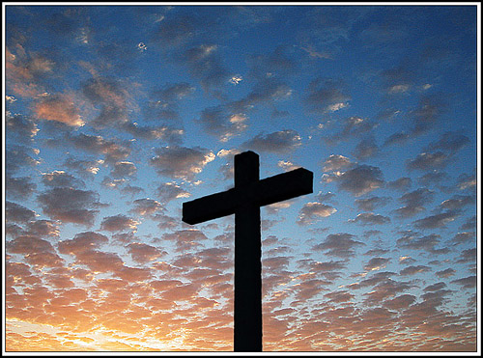
ALTO PREÇO
Eu sei que foi pago um alto preço
Para que contigo
Eu fosse um, meu irmão
Quando Jesus derramou sua vida
Ele pensava em ti
Ele pensava em mim
Pensava em nós

Slide 2
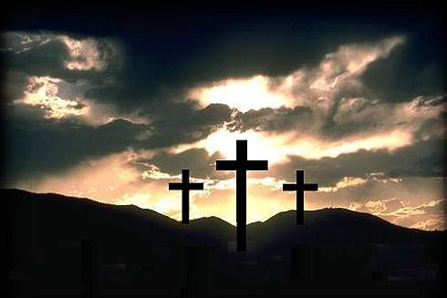
E nos via redimidos
por Seu sangue
Lutando o bom combate
do Senhor
Lado a lado trabalhando
Sua igreja edificando
E rompendo as barreiras pelo amor

Slide 3
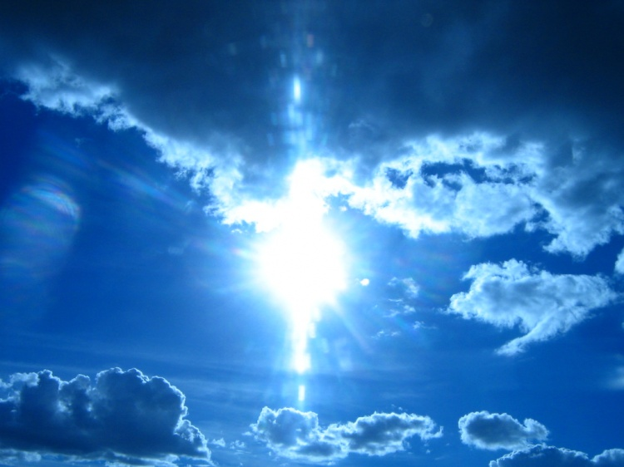
E na força do Espírito Santo
Nós proclamamos aqui
Que pagaremos o preço de sermos
Um só coração no Senhor
E por mais que as trevas militem
E nos tentem separar
Com os nossos olhos em Cristo
Unidos iremos andar.

